Slide 1

Your Tech Bootcamp
Group 3 - Prédiction de la demande de transports pendant les JO PARIS 2024
Geoffrey QUILLET
Salma BENQASSMI

Slide 2


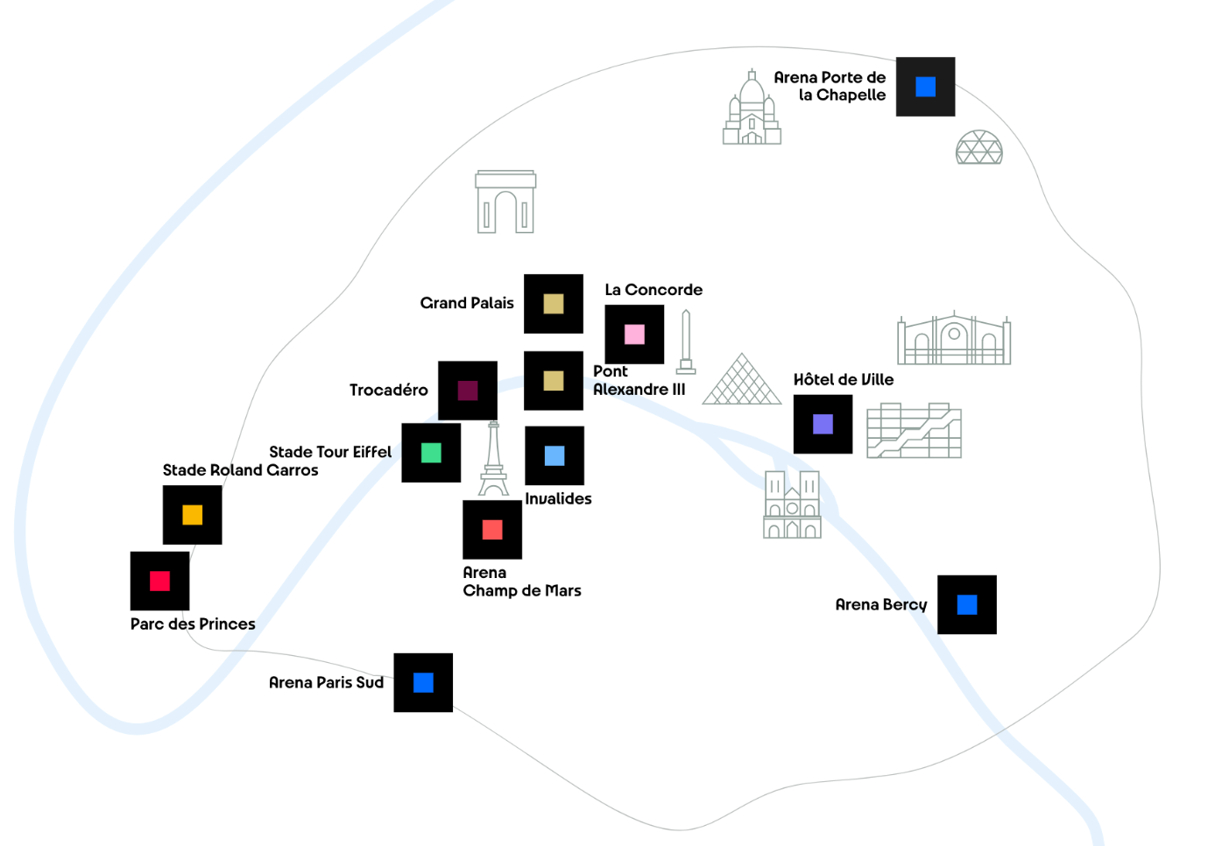
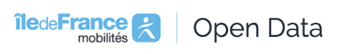
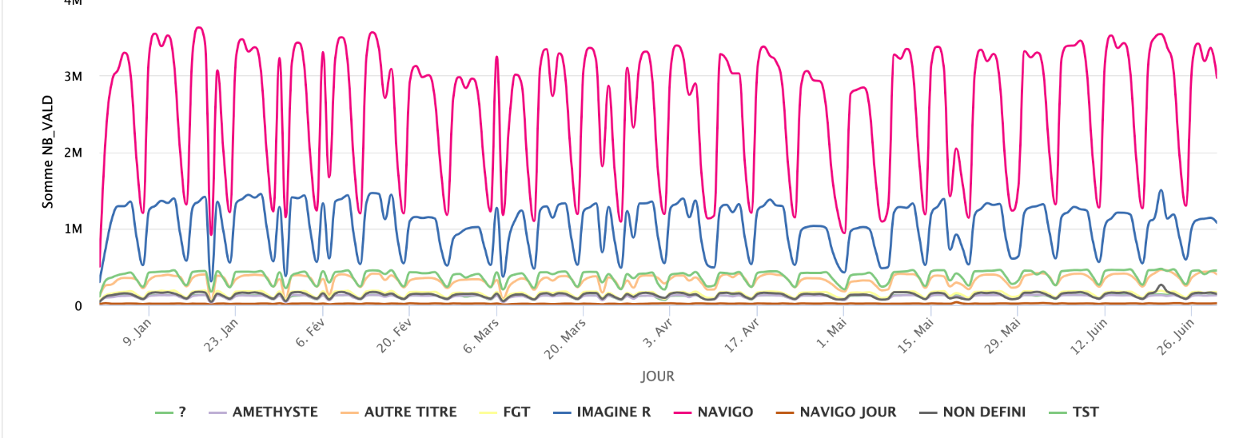
OBJECTIF
Prédire la demande des transports en commun pendant les JO PARIS 2024
Données de validation entre 2015 et 2022
Sites des compétitions

Slide 3


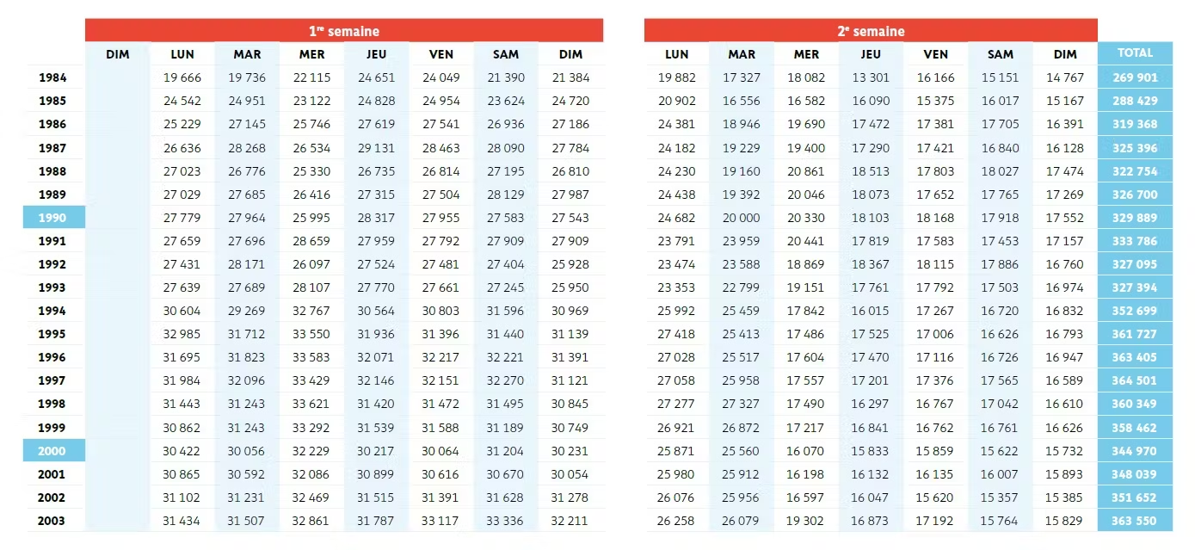
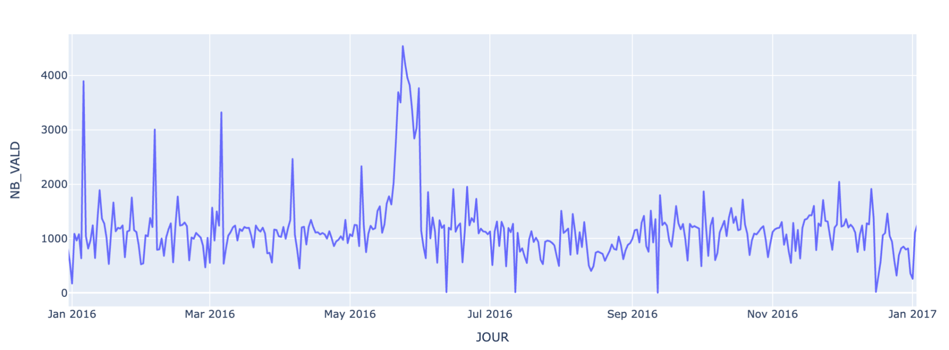
Modèle de prédiction
Modèle d’entraînement
Un modèle pour les sites existants.
Extrapolation du modèle pour les sites éphémères.
Mesure de l’impact des JO : Calendrier et affluence des événements passés
Calendrier des événements passés

Slide 4

Dashboard

Slide 5
Pistes d’ouvertures
Extrapolation aux autres sites de compétition en dehors de Paris.
Nouvelles lignes mises en services avant les JO 2024.
Impact des stations fermées pendant les JO 2024.
Transports de surface (tramway, bus).

Slide 6

Any questions ?

